Slide 1


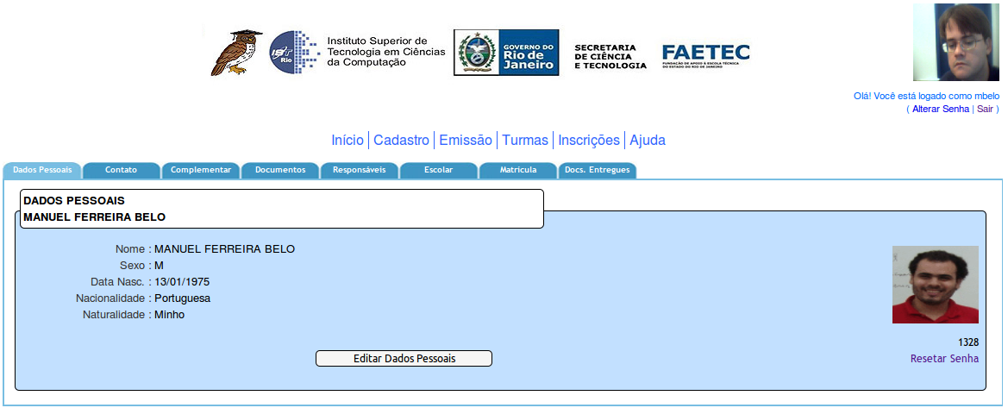

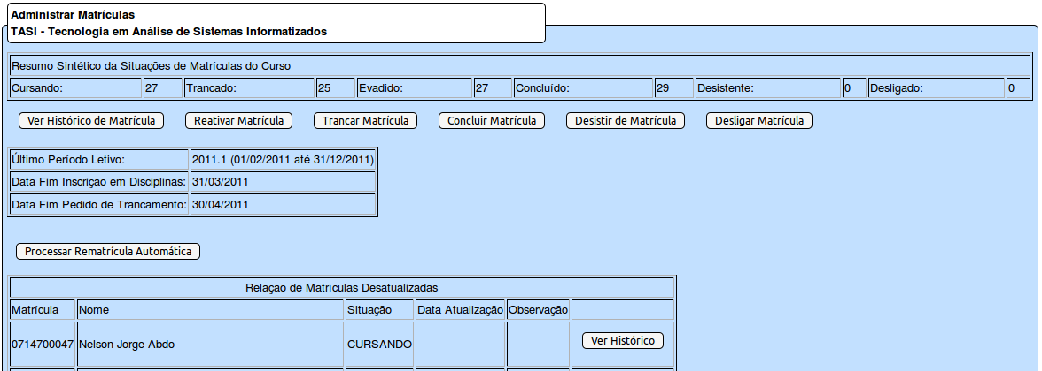
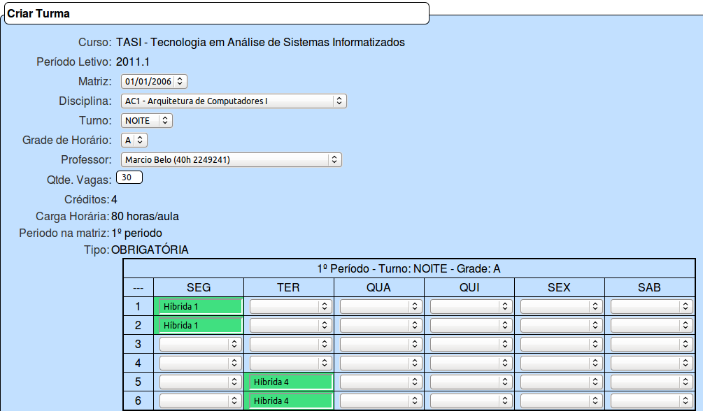
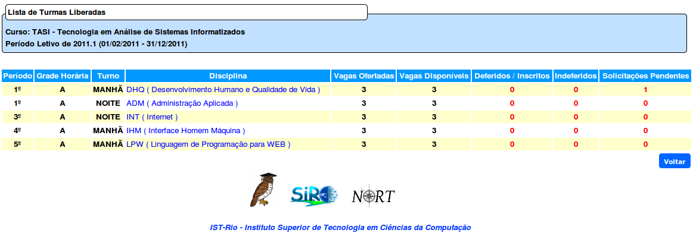
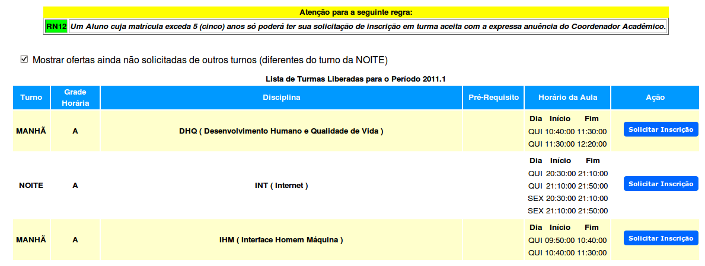
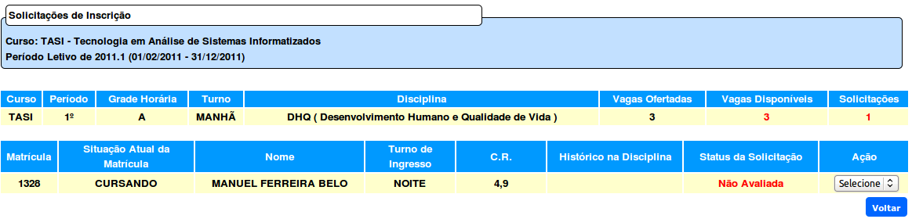
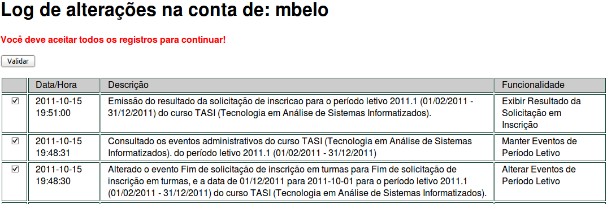
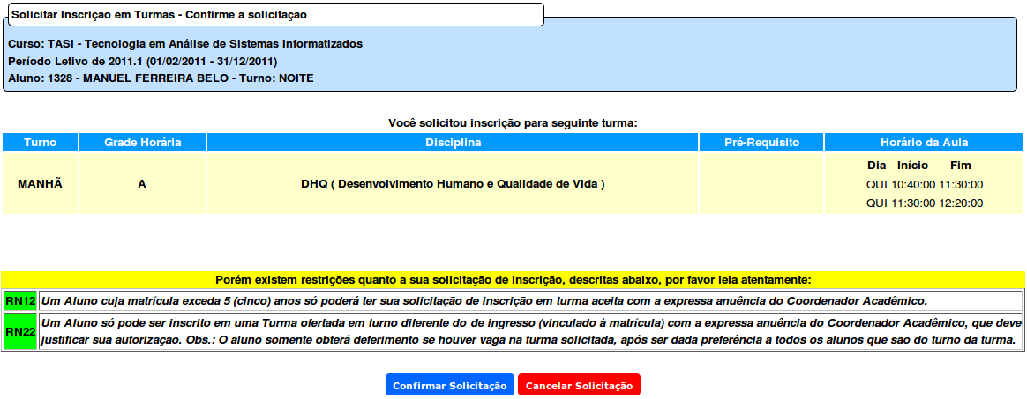


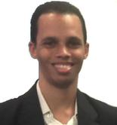
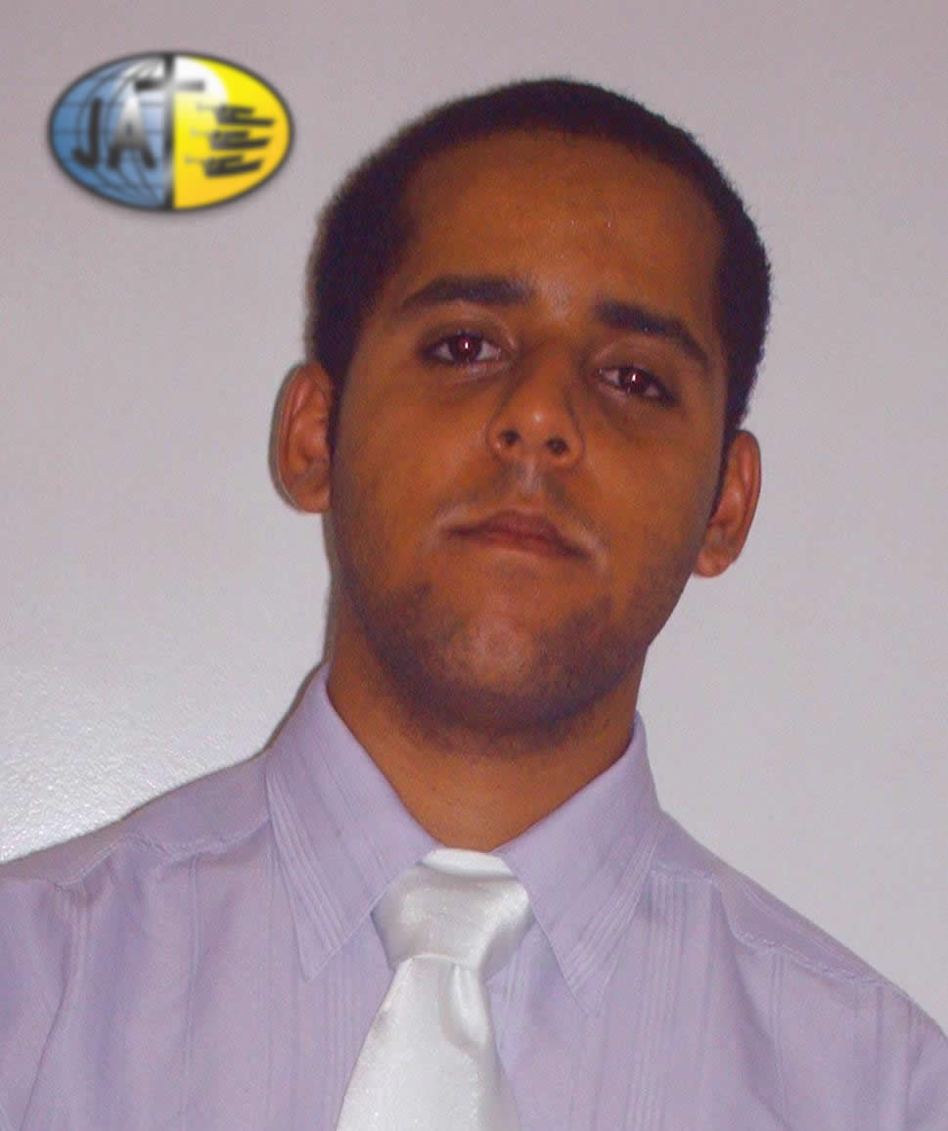



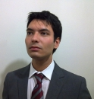

Coruja
O QUE É O CORUJA?
TELAS DO CORUJA
Sistema Acadêmico de Software Livre desenvolvido inteiramente pela comunidade acadêmica para as necessidades do IST-Rio e para qualquer instituição de ensino superior.
Projeto proposto em 2009 com o intuito de criar um novo sistema de gestão acadêmica para o IST-Rio, objetivando espelhar nossa excelência acadêmica também em nossos processos de gestão acadêmicos.
ESTRUTURA DE DESENVOLVIMENTO
Projeto constituído, basicamente, de um professor coordenador e alunos participantes de Trabalhos de Conclusão de Curso; organizado sob fortes restrições de projeto de forma a alcançar a integridade conceitual do produto. As seguintes premissas guiaram o desenvolvimento do projeto:
Criação com o conceito de software livre;
Apuração de requisitos baseado estritamente nas regras vigentes da instituição;
Centralização das decisões de especificação de análise e desenho (alto nível) do sistema, através de Regras de Negócio, Modelo de Classes, Modelo Físico e Dicionário de Dados;
Obediência estrita a normas para integração e implementação do produto, na plataforma PHP+APACHE+MySQL+LINUX usando regras e padrões únicos de codificação;
CARACTERÍSTICAS PRINCIPAIS
  Suporte a múltiplos cursos
  Suporte a múltiplas matrizes curriculares e suas equivalências
  Administração de período letivo (calendário, eventos, etc.)
  Preparação e Publicação de Ofertas de Turmas
    Conciliação de grade horária de espaço físico e de professores
    Emissão de Grade Horária de Professor e Espaço Físico
    Disponibilização de ofertas para solicitação de inscrição
  Solicitação de Inscrição em Turmas
  Deferimento de Solicitações
    Visualização de prioridades de alunos do período correto e com maior C.R.
    Relatório de resultado do deferimento das solicitações
  Verificação das normas regimentais
    Pré-requisitos dos componentes Curriculares
    Ausência de colisão de tempos de aula
    Tempo máximo de curso
  Emissão de Relatórios
    Histórico Escolar
    Diário de Classe
    Listagem de Alunos por turma e por situação de matrícula.
  Sistema de segurança baseado em permissões granulares e registro para fins de auditoria;
OS AUTORES
Prof.Marcio Belo / IST-Rio
Idealizador e
Coordenador do Coruja
Vinícius Marques
Projeto Interno
Rodrigo Henrique
Projeto TCC SiRO
CÓDIGO FONTE ABERTO
Camila Santana
Projeto TCC SiRO
Marcelo Atiê
Projeto TCC NORT
Todos os artefatos do projeto, incluíndo documentos de modelagem - lógica e física – e o código fonte do projeto estão disponíveis no site SourceForge©. Acesse em http://coruja.sf.net
Dyego Silva
Projeto TCC SiRO

